Slide 1
Projet 100h site pok’heir
Bourrée François
Douvrin Nicolas
Professeur superviseur : Vincent Lefevere
Année 2017 - 2018

Slide 2
Contexte
Pok’heir : association de poker Hei
Président : Lucas Verriere
Valoriser et rassembler lors de tournois
Accessible débutant

Slide 3
Besoins pour les tournois
Actuel
- Papier
- Timer manuel
- Placement Aléatoire
Projet
- Site
- Timer incorporé
- Tables générées

Slide 4
Cahier des charges
Accueil : informations, événements, lots
AcceuilAdmin : gestion page d’accueil
Tournoi : organisation tables, minuteur
TournoiAdmin : gestion des tournoi
Inscription/Connexion : email Hei, mot de passe

Slide 5
Choix techniques

Slide 6
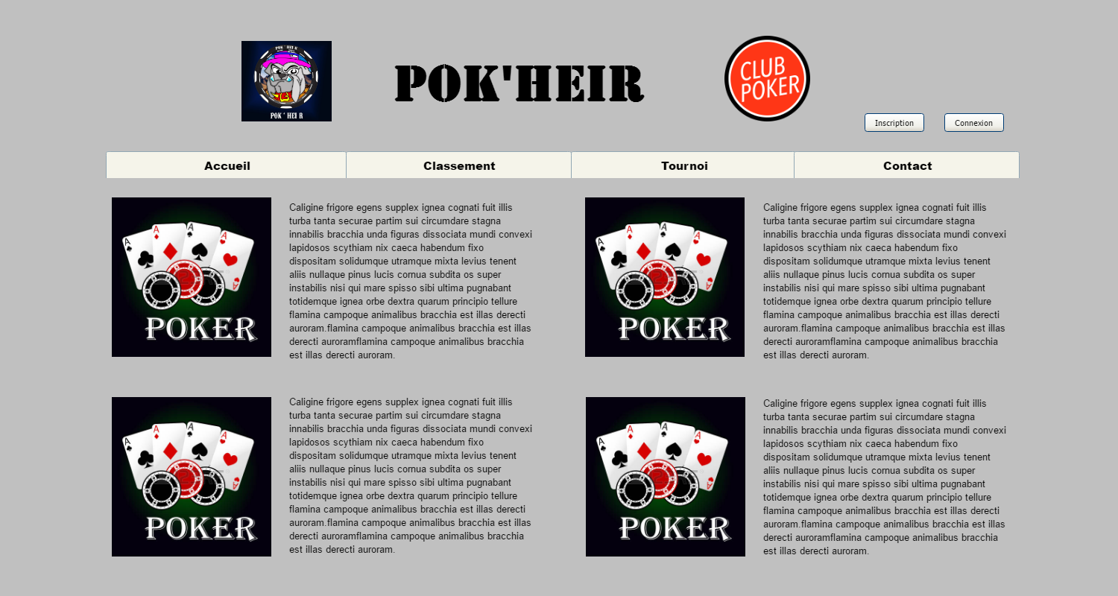
Accueil

Slide 7
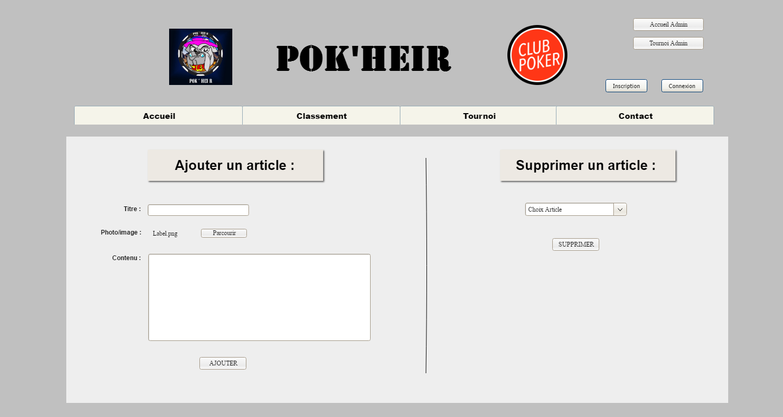
AccueilAdmin

Slide 8
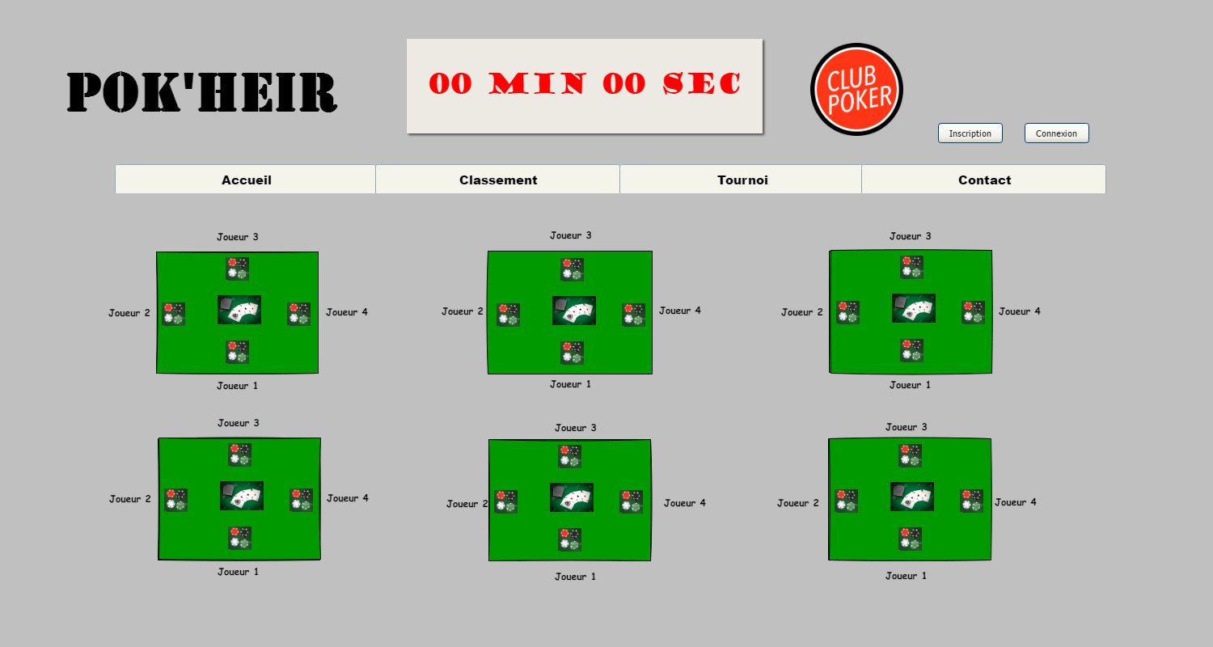
Tournoi

Slide 9
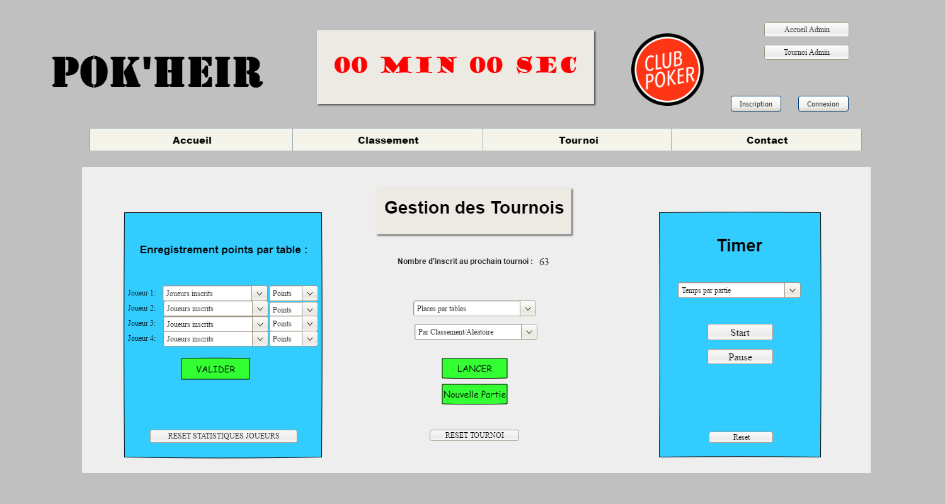
TournoiAdmin

Slide 10
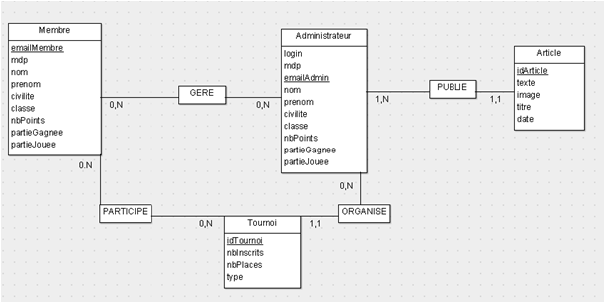
MCD

Slide 11
Plan de test
Test item : inscription sur le site
Software Risk Issue : Identification utilisateur, échec de la création d’un compte
Features to be tested :

Slide 12
Planning prévisionnel

